Slide 1

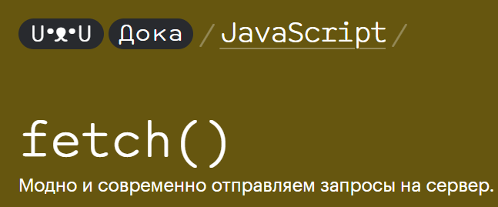
Введение в Fetch API

Slide 2
Кратко
С помощью функции fetch() можно отправлять сетевые запросы на сервер — как получать, так и отправлять данные.
Метод возвращает промис с объектом ответа, где находится дополнительная информация (статус ответа, заголовки) и ответ на запрос.

Slide 3
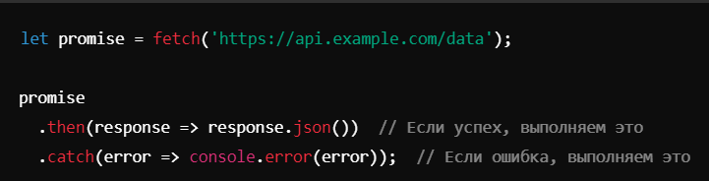
Как понять
Браузер предоставляет глобальный API для работы с запросами и ответами HTTP.
Раньше для подобной работы использовался XMLHttpRequest, однако fetch() более гибкая и мощная альтернатива.
Он понятнее и проще в использовании из-за того, что использует Promise.
Промисы – объект с ответом, где находится дополнительная информация (статус ответа, заголовки) и ответ на запрос.

Slide 4

Как пишется
Функция fetch() принимает два параметра:
url — адрес, по которому нужно сделать запрос;
options (необязательный) — объект конфигурации, в котором можно настроить метод и тело запроса, заголовки и многое другое.
По умолчанию вызов fetch() делает GET-запрос по указанному адресу. Базовый вызов для получения данных можно записать таким образом:

Slide 5
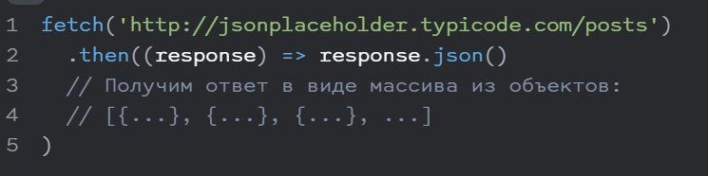
Как использовать

Slide 6
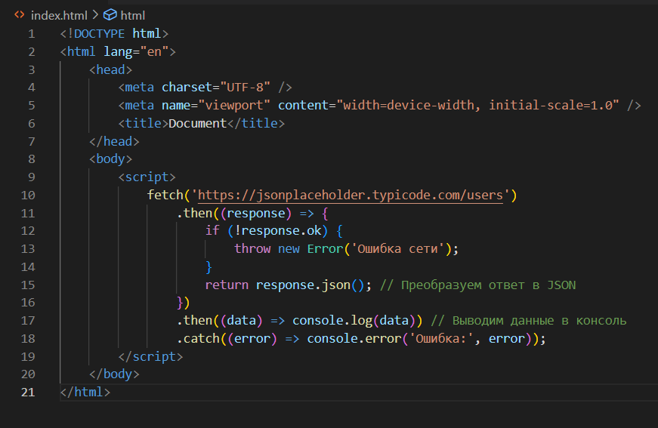
Пример 1. Парсим список чего-то там

Slide 7
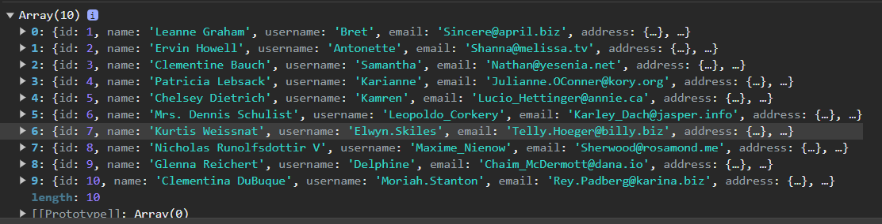
Пример 1. Результат

Slide 8
Лабораторная работа 6
1. Сделайте GET-запрос к https://jsonplaceholder.typicode.com/users.
2. Выведите в консоль полученный JSON
3. Выведите на страницу полученный JSON
4. Создайте HTML-таблицу, где каждая строка будет содержать имя и e-mail пользователя.
5. Используйте цикл для добавления данных в таблицу.

